Slide 1
Intercambio Rotario de Amistad IRA distrito 2202

Slide 2
Intercambio de Amistad Rotario IAR
Comité IRA distrito 2202
Montse Moral chair
Laia Marín vicechair
Ricard Oller secretario
ira2202@rotary2202.org
Notes:
El Intercambio Rotario de Amistad es un programa internacional dirigido a los socios y amigos de Rotary que permite a los participantes turnarse para alojarse entre sí en sus hogares y clubes. Los intercambios permiten tanto a los rotarios como a personas no rotarias:
Experimentar diversas culturas
Ampliar su comprensión internacional
Fomentar la buena voluntad
Explorar sus profesiones en un contexto diferente
Forjar amistades para toda la vida
Establecer los cimientos para la paz y el servicio

Slide 3
Agenda
Intercambios Rotarios de Amistad
Pautas para el intercambio
Temas de los Intercambios Rotarios de Amistad
Intercambios orientados a la cultura
Intercambios orientados al servicio
Intercambios orientados al desarrollo profesional
Distrito 2202
Recursos y material de apoyo
Rotary Friendship Exchanges
Exchange Guidelines
Rotary Friendship Exchange Themes
Group Cultural Exchanges
Group Cultural Exchanges
Notes:
Los participantes en un intercambio deciden todos los elementos de este. Los participantes:
- Determinan los detalles, como las fechas y ubicación del intercambio, viajes y alojamiento, y el programa del mismo.
- Asumen toda responsabilidad financiera asociada con la participación en el programa. Se recomienda verificar con el club o el distrito si existe financiamiento disponible que pueda ayudar a cubrir los gastos.
Contratan un seguro de viaje
Una vez realizado el intercambio, se insta a los participantes a remitir un informe a Rotary que incluya comentarios sobre el programa, sugerencias para el mejoramiento de las relaciones entre los dos países y lo aprendido sobre la labor que realiza Rotary en otra parte del mundo para inspirar a otros distritos a que planifiquen sus propios intercambios.

Slide 4
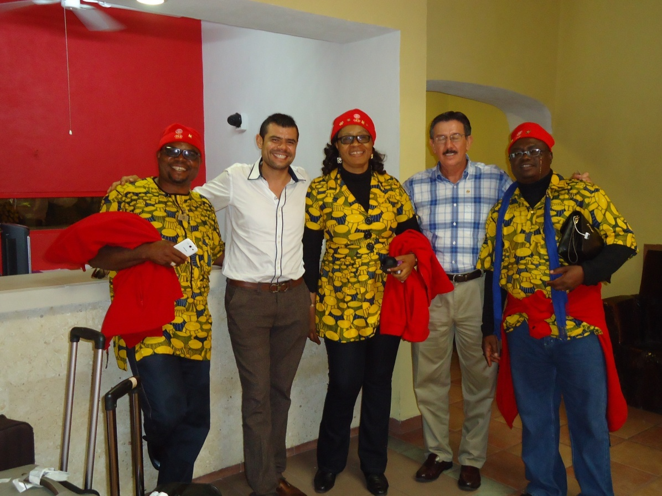
Intercambio de Amistad Rotario IAR
Los Intercambios Rotarios de Amistad ayudan a fomentar la buena voluntad y la paz, al estrechamiento de las amistades internacionales y a crear una comunidad más global
Notes:
El Intercambio Rotario de Amistad es un programa internacional dirigido a los socios y amigos de Rotary que permite a los participantes turnarse para alojarse entre sí en sus hogares y clubes. Los intercambios permiten tanto a los rotarios como a personas no rotarias:
Experimentar diversas culturas
Ampliar su comprensión internacional
Fomentar la buena voluntad
Explorar sus profesiones en un contexto diferente
Forjar amistades para toda la vida
Establecer los cimientos para la paz y el servicio

Slide 5
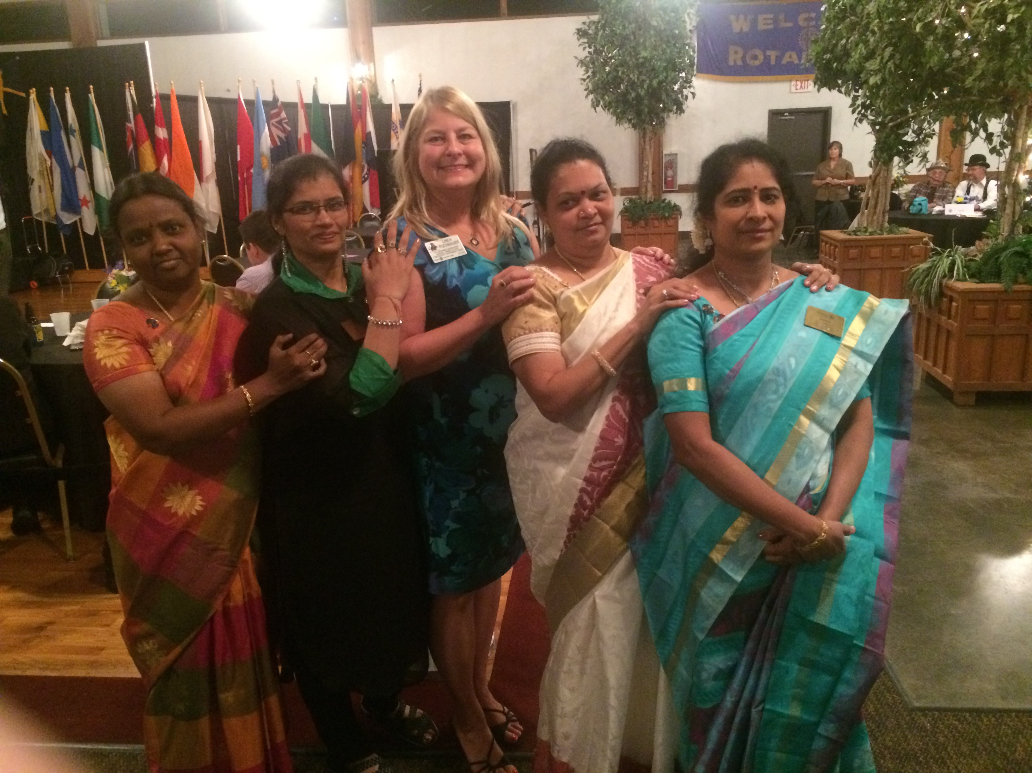
Pautas para el Intercambio
Los intercambios se coordinan a nivel distrital y reflejan los intereses y preferencias de los participantes.
Notes:
Los participantes en un intercambio deciden todos los elementos de este. Los participantes:
- Determinan los detalles, como las fechas y ubicación del intercambio, viajes y alojamiento, y el programa del mismo.
- Asumen toda responsabilidad financiera asociada con la participación en el programa. Se recomienda verificar con el club o el distrito si existe financiamiento disponible que pueda ayudar a cubrir los gastos.
- Contratan un seguro de viaje
Una vez realizado el intercambio, se insta a los participantes a remitir un informe a Rotary que incluya comentarios sobre el programa, sugerencias para el mejoramiento de las relaciones entre los dos países y lo aprendido sobre la labor que realiza Rotary en otra parte del mundo para inspirar a otros distritos a que planifiquen sus propios intercambios.

Slide 6
Temas de los Intercambio de Amistad Rotario IAR
Cultura: Experiencias que ponen de manifiesto las etnias, comida típica, idioma, historia y otros aspectos culturales de una región
Servicio: Oportunidades para participar y apoyar activamente un proyecto.
Desarrollo profesional: Exploran una profesión o trabajo específico en un contexto cultural diferente.
Notes:
Los distritos deben estructurar los intercambios en torno a uno o más de los siguientes temas:
Intercambios orientados a la cultura: Experiencias que ponen de manifiesto las etnias, comida típica, idioma, historia y otros aspectos culturales de una región.
Intercambios orientados al servicio: Oportunidades para participar y apoyar activamente un proyecto.
Intercambios orientados al servicio profesional: Exploran una profesión o trabajo específico en un contexto cultural diferente.
A menudo los viajes conducen a relaciones duraderas entre los dos distritos colaboradores y muchas veces se crean vínculos de hermandad entre clubes o se encuentran colaboradores para participar en Subvenciones Globales entre los clubes participantes en los intercambios.

Slide 7
Intercambios culturales en grupo

Slide 8
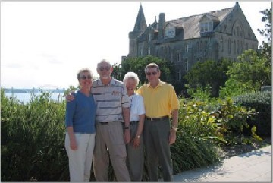
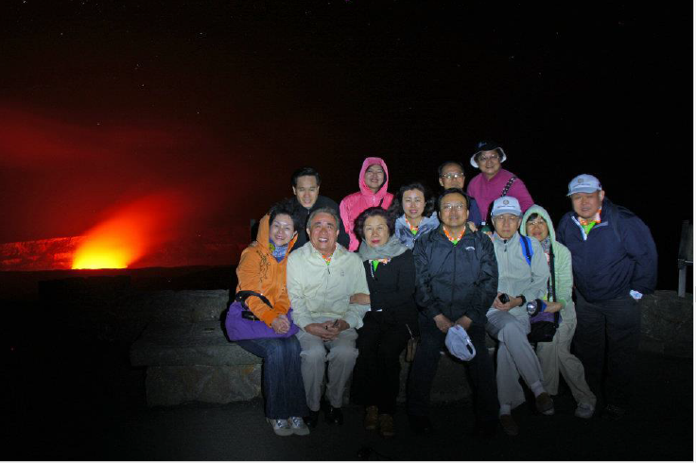
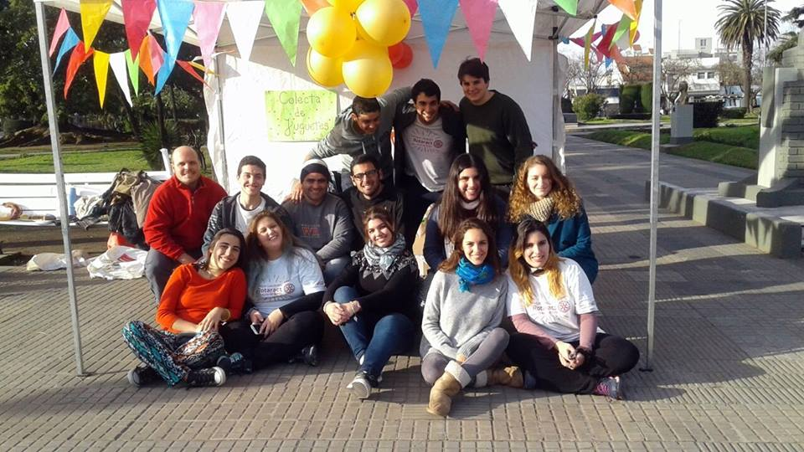
Intercambios culturales en grupo
Notes:
En julio de 2017, instamos a los distritos a planificarintercambios culturales en grupo, una subdivisión de los Intercambios Rotarios de Amistad. Estos tipos de intercambios hacen hincapié en la inmersión cultural e idealmente buscan la inclusión de jóvenes profesionales no rotarios o aquellos en fases de transición en sus carreras profesionales para fomentar una mayor concienciación, un mayor entendimiento entre culturas, conexiones más profundas y una mentalidad mundial más amplia.

Slide 9
Intercambio Rotario de Amistad en acción

Slide 10
Intercambios orientados al servicio
Durante su visita a Oregón (EE.UU.), los visitantes del Distrito 3010 de Delhi (India) brindaron apoyo a un programa de aprendizaje temprano en la ciudad de Eugene. Los visitantes leyeron libros a los estudiantes preescolares como parte del programa de la escuela para fomentar el amor por la lectura y el aprendizaje desde una temprana edad.

Slide 11
Intercambios orientados a la cultura
Rotarios de Malasia
visitaron el Reino Unido y aprendieron sobre los líderes de una cultura diferente.

Slide 12
Intercambios orientados al desarrollo profesional
Rotarios de Inglaterra visitaron una clínica en Lhuwhawha (Uganda), para proporcionar atención médica y entregar vestimenta, medicamentos, mosquiteros, botas y guantes de látex.

Slide 13
Distrito 2202
En preparación para 2021
Intercambio de Amistad Rotaria entre rotarios de Tarragona con el RC de Boothbay Habor.
Finalidad: conocer un club rural muy activo de los Estados Unidos. Ampliar red de contactos. Intercambiar ideas y culturas. Disfrutar del paisaje y del mar de Maine.
Promueve el RC de Reus

Slide 14
Recursos y material de apoyo
Para obtener información general sobre el programa, visita
www.rotary.org/friendship-exchange o
www.rotary2202.org/ira2202
Si estas interesados en participar, contacta con el presidente del Comité Distrital de Intercambio Rotario de Amistad del Distrito 2202
Dirige tus consultas a ira2202@rotary2202.org o
rotary.service@rotary.org

